Slide 1
Exogen Breach
От TheyGlowInTheDark

Slide 2

Идеята на играта ни е, макар и символично, да покажем на какъв rampage тръгва коронавируса в човешкото тяло :)

Slide 3
Скука по време на карантина
По време на карантината нямаме много разнообразие в деня си. Докато сме затворени, нямаме какво толкова да правим. Затова често скучаем и се чувстваме всякаш времето минава прекалено бавно.
Скука
Скука
Скука
2018 | 2019 | 2020

Slide 4

Направихме игра, коята ще помогне със справяне със скуката по време на извънредното положение. Тоест вече хората, макар и за кратко време, ще могат да имат разнообразие в деня си.
Решението

Slide 5
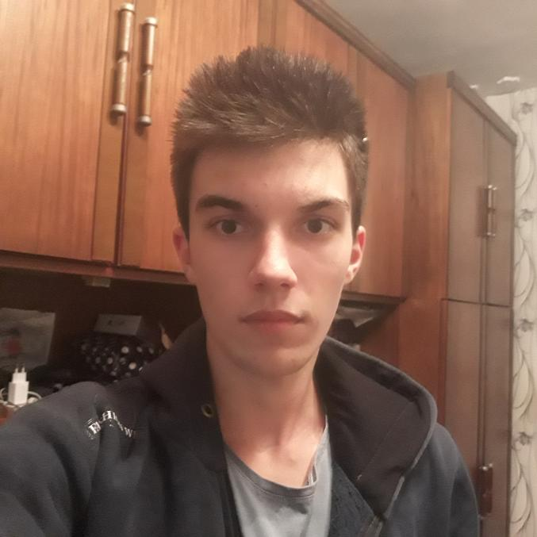
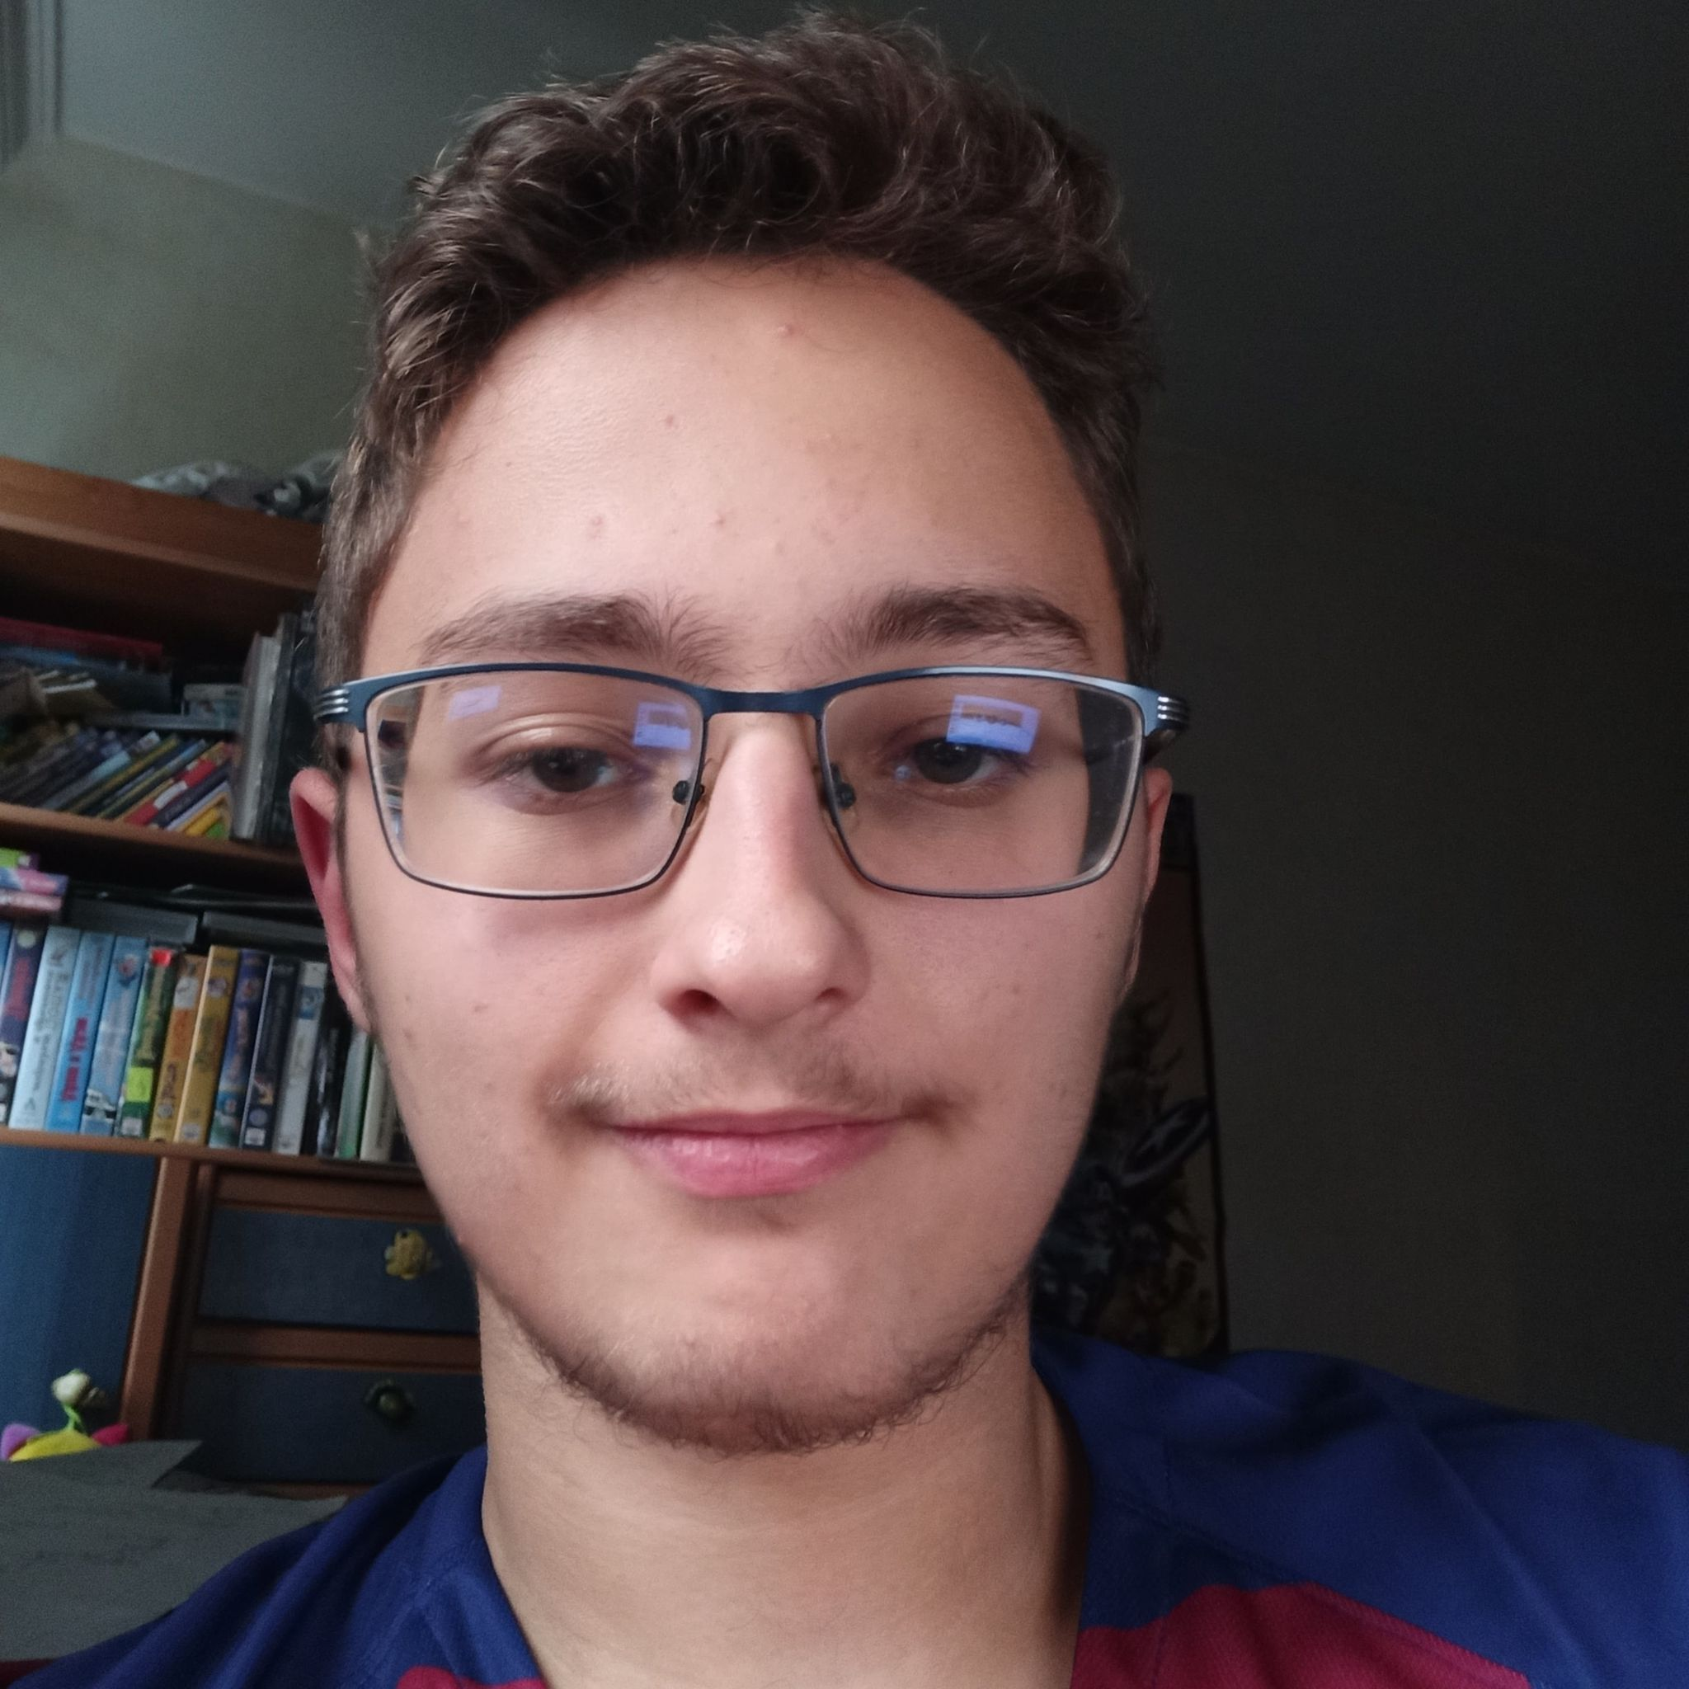
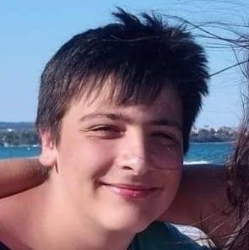
TheyGlowInTheDark
За нас :
Мартин Наков
Венелин Новаков
Емил Дойчинов
-Програмиране на играта(Player movement, Player and enemy behaviour(Enemy combat/shooting), U.I., Player special abilities, bug fixes)
-Композиране на background музика
-Моделиране (Моделите на играча, враговете, background рисунки, miscellaneous обекти и т.н.) -Анимиране (Всяка останала анимация)
-Програмиране на играта (Player combat system, Enemy melee combat, bug fixes) -Анимиране (Player combat анимация)

Slide 6
По време на направата на нашата игра Exogen Breach работихме със C# в Unity Engine-а. За моделите на различните герои, както и за анимациите използвахме PixilArt и GIMP. IDE-то, което използвахме за програмиране на C# беше Visual Studio, за което много съжалявахме (над 10 пъти сменяхме на sln файл :Д )
Използван software

Slide 7
Progress
Show how the project progressed through the hackathon
Четвъртък
Събота
За в бъдеще
Обсъждахме как ще се разпределим, идеите си и как ще работим.
Направихме враговете, тестова карта, анимация и модел на героя, оправяхме бъгове
Да довършим играта и да добавим още feature-и
17:30 | • | • | • | • | • | 23:59 | • | • | • | • | ∞
Неделя
Петък
Оправяхме още много бъгове, направихме модели и анимации на враговете, не завършихме играта.
Започнахме работа по играта, направихме движението на героя и basic combat система

Slide 8

DEMO

Slide 9
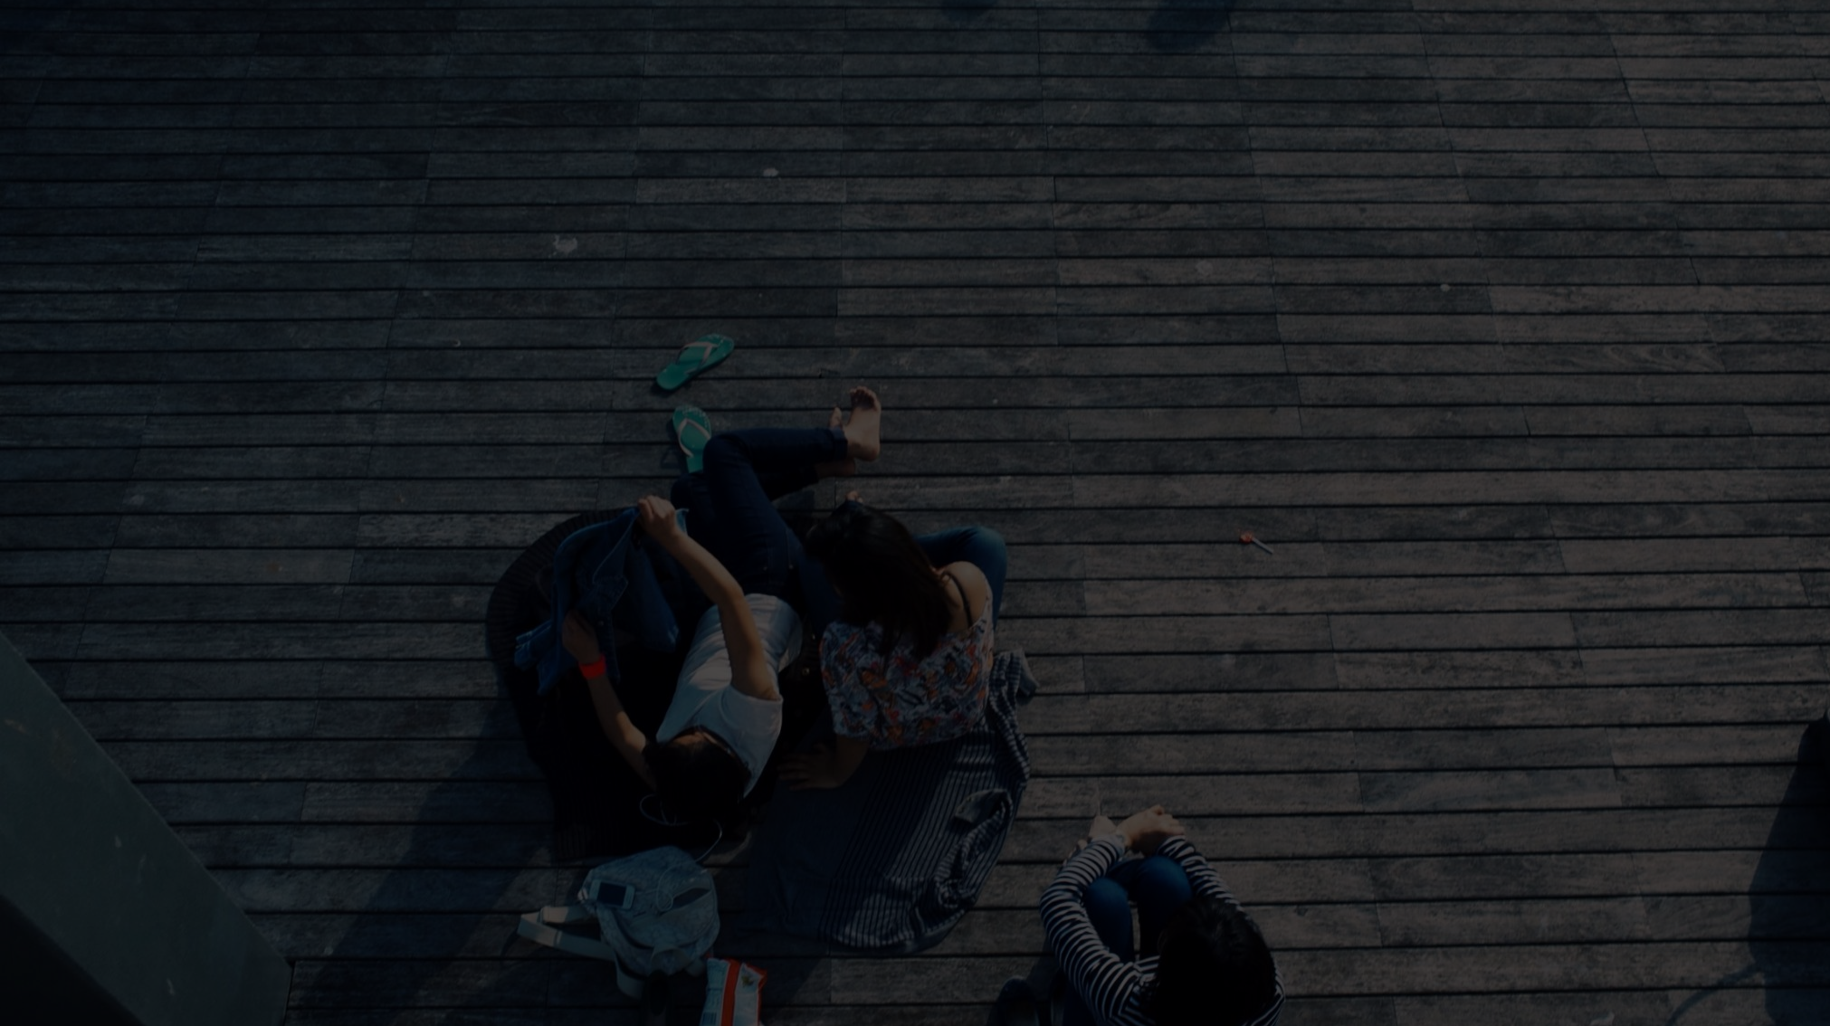
Final Thoughts
По време на HackTUES6, въпреки, че не ни беше лесно, се забавлявахме.
Имахме много проблеми с бъгове и merge конфликти, но с времето ще свикнем да се оправяме с тези неща по-бързо и по-ефикасно.
Тъй като това беше първият ни хакатон, се научихме да работим под пара и в екип. Беше невероятно преживяваме и бихме го повторили.

